Slide 1
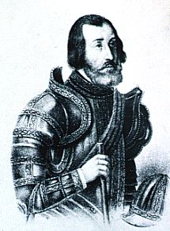
HERNANDO CORTEZ

Slide 2
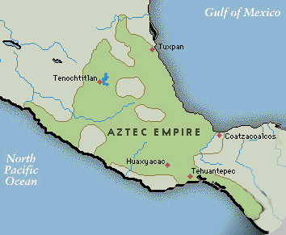
Rodil se je leta 1485 v Španiji
Bil je španski konkvistador
Za Španijo je zavzel Mehiko
Zemljevid Azteške države pred prihodom Corteza

Slide 3
Čeprav je oče želel, da bi postal odvetnik, se je Cortez bolj navduševal nad vojaštvom, plovbi po morjih in bogastvom;
Z 19 leti je prišel na Hispaniolo, kjer je delal kot poljedeljski priseljenec;
Kaj kmalu je spoznal nezadovoljstvo španskih priseljencev;

Slide 4
Na Hispanioli je živel sedem let. Postal je tudi zelo priljubljen med prebivalci, saj je v številnih sporih z Indijanci pokazal veliko poguma;
Kljub temu pa Cortez še vedno ni bil zadovoljen;

Slide 5
CORTEZOVA PRVA POTOVANJA
Leta 1511 se je Diego de Velasquez odpravil osvojiti Kubo, Corteza pa je imenoval za svojega prvega tajnika;
Leta 1517 se je de Velasquezov nečak odpravil raziskovat nove dele Južne Amerike;
Ko se je vrnil je o svojih doživetjih povedal stricu

Slide 6
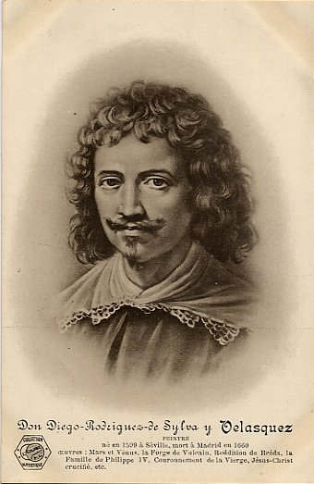
De Velasquez je za poveljnika nove odprave določil Corteza, ki se je na potovanje pripravil v treh mesecih;
Tako hitra organizacija pa je na Velasquez naletela na nevoščljivost in zavist, zato je Velasquez želel Corteza odstraniti s poveljniškega položaja;

Slide 7
Cortez pa je z svojo odpravo takoj odplul iz pristanišča Santiago de Cuba;
Odplul je proti zahodu in najprej pristal pri Tabascu, potem v bližini današnjega Veracruza ter od tam nadaljeval svojo pot v notranjost dežele;

Slide 8
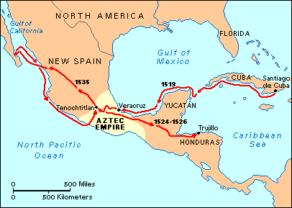
Cortezova pot v Mehiko

Slide 9
Ustanovil je mesto Veracruz na vzhodni mehiški obali in s tem prekoračil pooblastila, ki jih je imel kot španski osvajalec;
Poleg tega je uničil tudi vso svojo ladjevje s katerim prispel na celino
Povezal se je z plemeni Totonakov in Tlaxcalanov, s katerimi so bili Azteki v sporu ter z njimi nadaljeval pot proti Aztekom;

Slide 10
ZAVOJEVANJE AZTEKOV
Na njegovi poti so ga večkrat obiskali poslanci azteškega kralja Montezume ter ga želeli odvrniti od njegove namere s prošnjami in bogatimi darili;
8. 11. 1519 je Cortez s svojimi vojaki prišel pred glavno mesto Aztekov- Tenochitilana

Slide 11
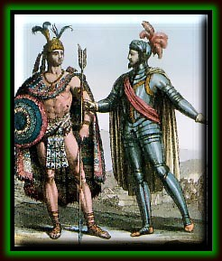
Cortez in kralj Montezum

Slide 12
Ko je azteški cesar videl, da Corteza ni moč ustaviti mu je ponudil palačo znotraj mesta;
Istočasno pa je Velsaquez poslal posebno odpravo s Ponfilom de Narvalzom, kot poveljujočim, da bi Cortezu odvzel naziv poveljnika

Slide 13
Cortez pa je to odpravo v bitki tudi premagal
Medtem, ko se je Cortez bojeval s Ponfilom de Narvalzom je Cortezov namestnik ubil veliko Aztekov in tudi azteškega vladarja Montezimo;

Slide 14
Temu je sledil upor Aztekov, v katerem so ga obkolili;
Cortezovi vojaki so zbežali;
Med begom jih je kar nekaj umrlo, saj jih je pogoltnilo jezero, ko so prečkali s protjem utrjene nasipe
Čeprav je bila Cortezova vojska zdesetkana pa je vseeno premagala mogočno azteško vojsko pri Otumbi;

Slide 15
Slika prikazuje del španskega nasilja nad Azteki

Slide 16
13. avgusta 1521 je ponovno osvojil prestolnico in jo postopoma uničil, na njenem mestu pa je zgradil Mexico.
Kasneje pa je osvojil tudi osrednjo Mehiko (1522-1524) ter vse ostale dele Mehike (do 1526);

Slide 17
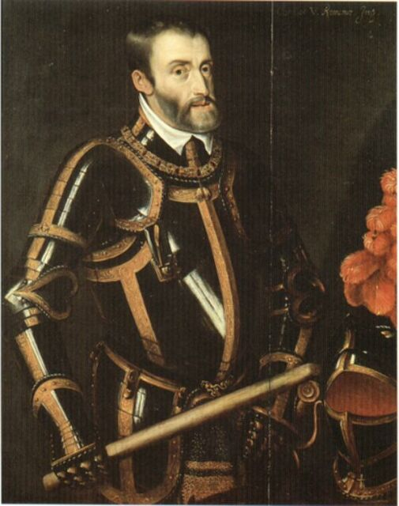
Medtem, ko je bil Cortez v Mehiki ga je Velasquez pred kraljem črnil;
Cortez pa se je preko svojih pisem opral krivde;
Kralj Karel V je zanemaril Cortezovo neposlušnost in ga zaradi njegovih velikih uspehov proglasil za guvernerja Nove Španije

Slide 18
Poznejše življenje
Preostanke svojega življenja je Cortez organiziral številne odprave;
Zaradi številnih obrekovanj se je vrnil nazaj na španski dvor, kjer mu je kralj podelil naziv »Marques del Valla«
Zaradi prevelikega ugleda, ki ga je užival med prebivalci kolonij mu kralj ni želel zaupati vodenja novih španskih kolonij;

Slide 19
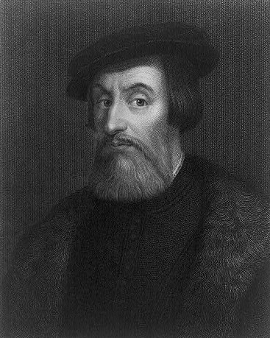
Zadnja leta svojega življenja pa je Cortez upravljal svoje posesti na Kubi in se leta 1540 vrnil v Španijo, kjer je živel še sedem let, dokler ni 2. decembra 1547 umrl v svoji hiši v bližini Seville.

